Slide 1
Time Recovery Part-6
報告人:郭孟儒

Slide 2
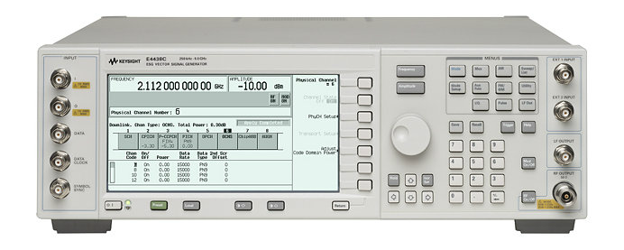
E4438C 向量信號產生器
主要技術與規格:
信號特性
˙ 250 kHz 到 1、2、3、4 或 6 GHz (.01 Hz 解析度)
˙ 輸出功率為 +17 dBm
˙在 1 GHz 及 20 kHz 典型偏移時，相位雜訊小於 -134 dBc
調變與掃描
˙ AM、FM、PM與脈衝
˙ ASK、FSK、MSK、QAM和自訂IQ
˙ 步進、列示和頻率與功率
基頻產生與信號產生
˙ 基頻產生與信號產生
˙ 64 MSa 播放記憶體與 1 GSa 儲存
˙ 產生參考信號：LTE、HSPA+、WiMAX™、WLAN、DVB-H、GPS、MATLAB 和其他
˙ 使用 Keysight N5102A 數位 I/O 產生多通道基頻，並使用 PXB 基頻產生 器與通道模擬器執行 MIMO 衰減以及射頻對射頻衰減
自動化與通訊介面
˙ 10BaseT LAN 和 GPIB
˙ SCPI 與 IVI-COM 驅動程式
˙ 與所有舊型 ESG、PSG 和 8648 信號產生器相容
敘述:
RF效能與尖端的基頻產生能力
E4438C ESG向量信號產生器結合了優異的RF效能與複雜的基頻產生能力，能在最高6 GHz的基頻、IF和RF頻率下產生校驗過的測試信號。具備任意波形和即時I/Q能力的內部基頻產生器、龐大的波形播放和儲存記憶體、以及寬廣的RF調變頻寬，使E4438C ESG足以測試現今複雜的無線系統及其元件。

Slide 3
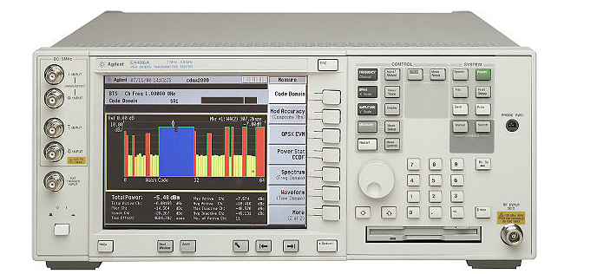
E4406A發射器測試儀器
主要技術規格
˙頻率範圍:7 MHz至4 GHz（RF 輸入）以及 5 Hz 至 10 MHz（選項B7C 基頻 I/Q
輸入： 50Ω 未平衡，600Ω 和 1MΩ 平衡）
˙1GHz下絕對振幅精準度: ±0.6 dB
˙1GHz 下平均顯示雜訊位準（DANL）: -136 dBc/Hz
˙1GHz 下動態範圍（3階）: 102 dB
量測功能
˙ 頻譜(頻域)分析
˙ 波形（時域）分析
˙ 鄰近通道功率（ACP）
˙ 通道功率
˙ 佔用頻寬
敘述:
是一部功能完整的向量信號分析儀，適用於基地台和手機生產製造，並提供無線通訊設備之設計與研發所 需的應用。 該向量分析儀提供多樣化功率量測功能，以及強大的單鍵標準化調變分析功能，可支援 2G、2.5G、3G 和 3.5G 等多種無線通訊格式。 其定價實惠，非常適合用於量產的應用。 它提供廣泛的單鍵量測功能，而選配的基頻 IQ 輸入讓企業能夠方便無比地進行研發應用。

Slide 4
Minimizing Cluster Variance –限制
(1)對抗ISI雜訊效果不彰:
Cluster Variance的演算法中有一個量化的機制,若ISI效果開得太大的時候會造成訊號 疊加問題嚴重,導致收斂的過程造中threshold判斷錯誤。
解決辦法:在解調的過程中先進行Normalize讓訊號振幅控制在1與-1之間，解決疊加造成振幅過大的問題。
(2)Variance的演算法是不能實部虛部一起收斂，要在進行演算法前分成實部虛部分別做IQ收斂，但像是PSK-array System 中的8PSK判斷上要用角度區分，使得IQ不行分開進行收斂，此方法無法適用。

Slide 5

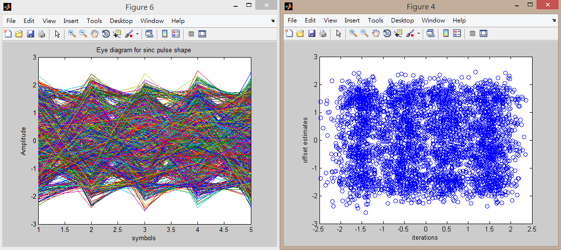
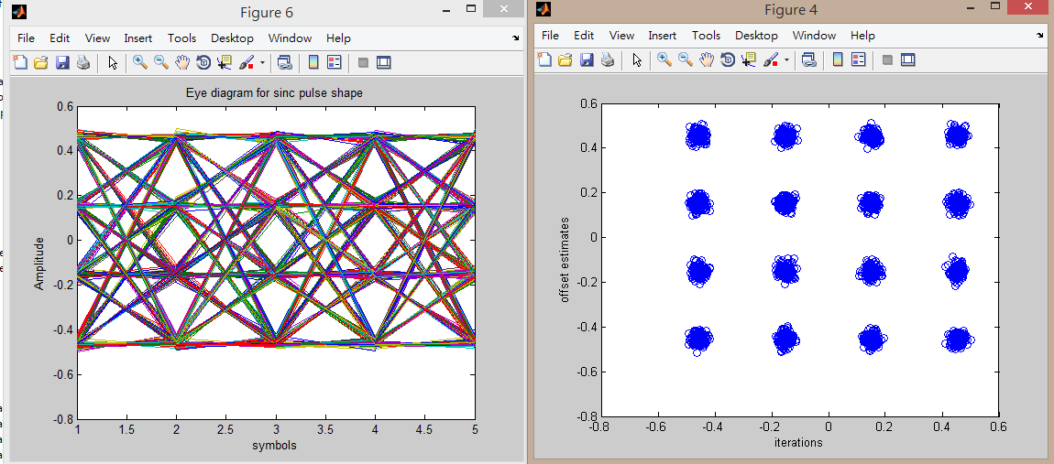
(1)未做Normalize
(2)做Normalize

Slide 6
性能比較圖
圖表中64QAM只針對最佳的StepSize做觀察
結論:
Cluster Variance:限制較多(如IQ需分開，Multipath疊加問題)，方式也較為複雜，但 收斂的性能較好
Output Power: 沒有IQ分開的問題，但無法有效收斂。
Absolute Sampler: 算是Output Power的改善版，降低演算法的複雜程度，雖然曲線沒有Cluster Variance來的漂亮，但IQ不用分開，疊加影響不大，算是效果最廣泛也是限制最少的方法。

Slide 7
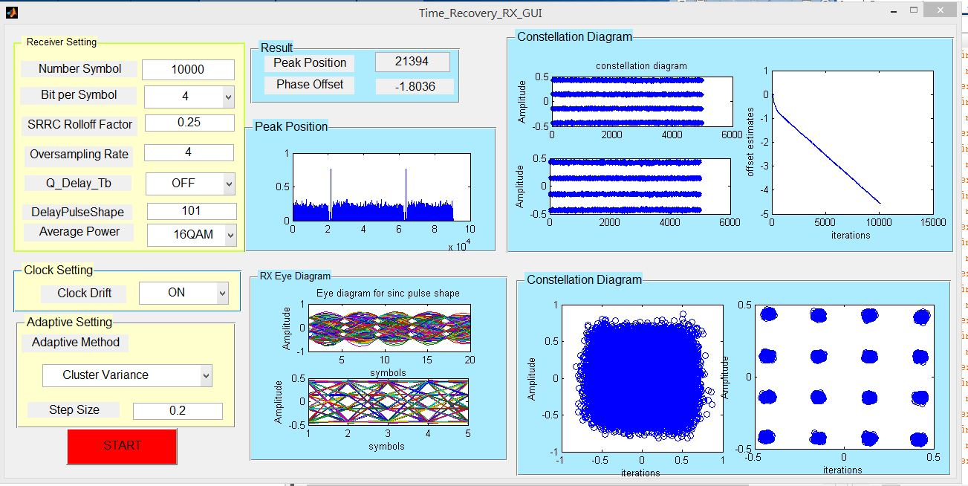
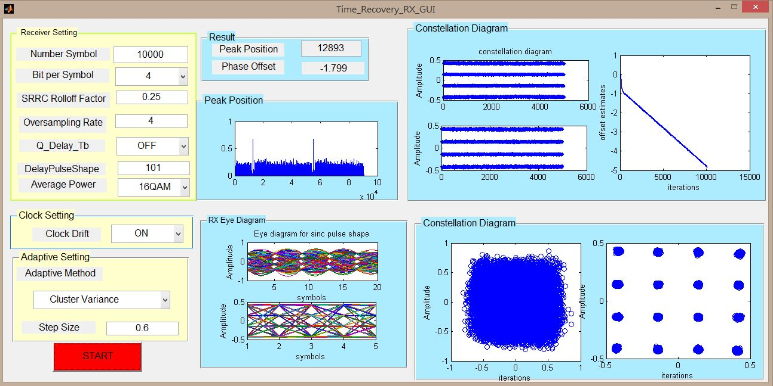
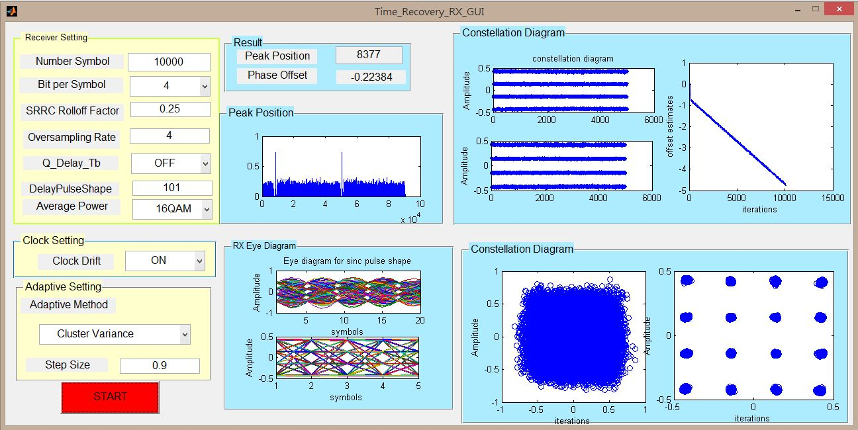
Minimizing Cluster Variance

Slide 8
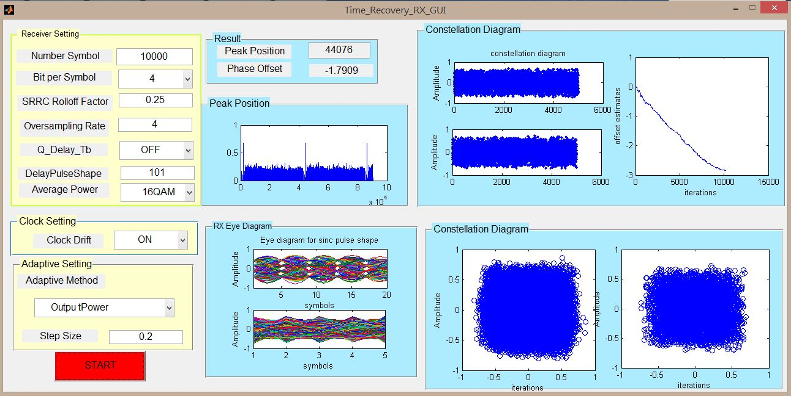
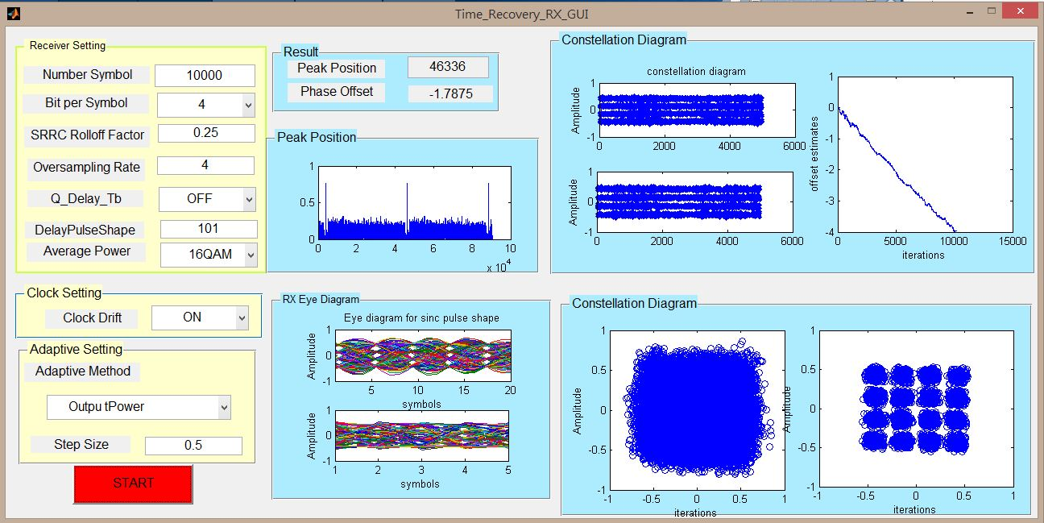
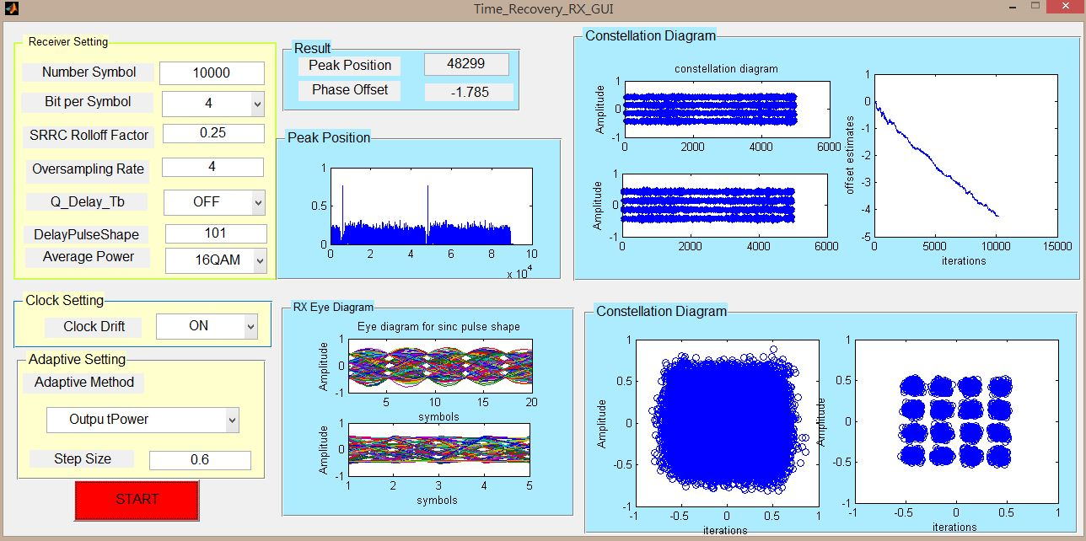
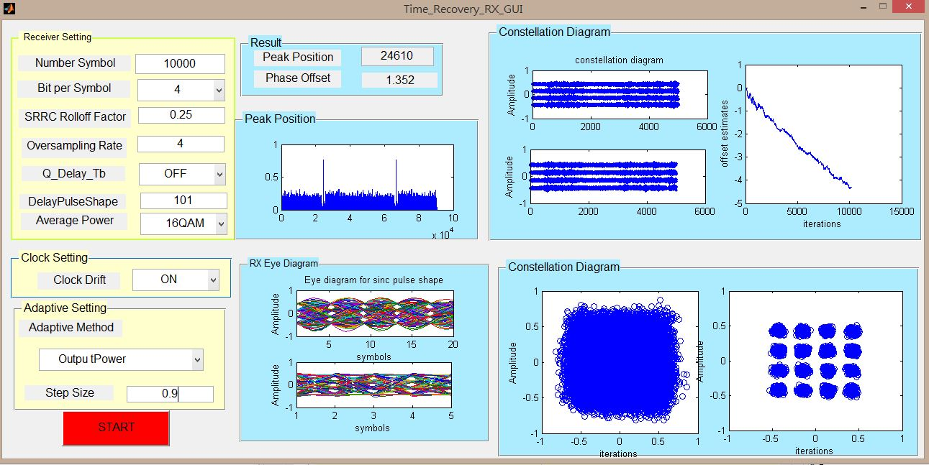
Maximizing Output Power

Slide 9
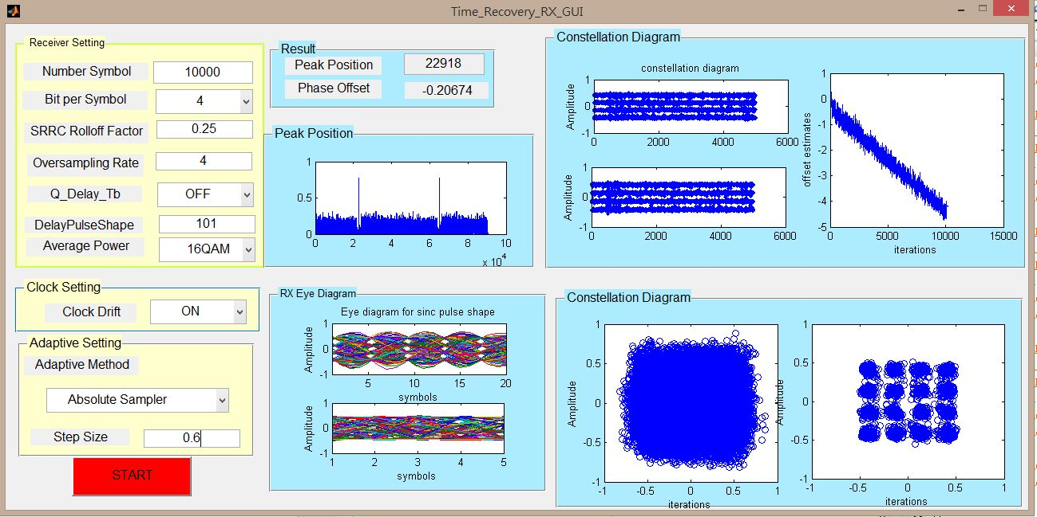
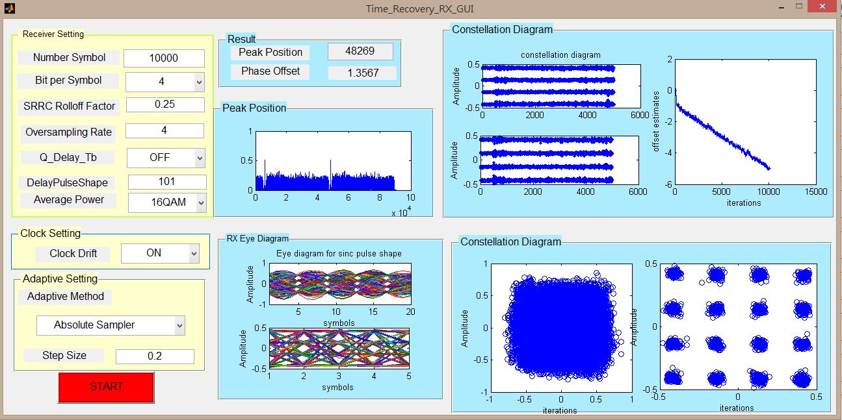
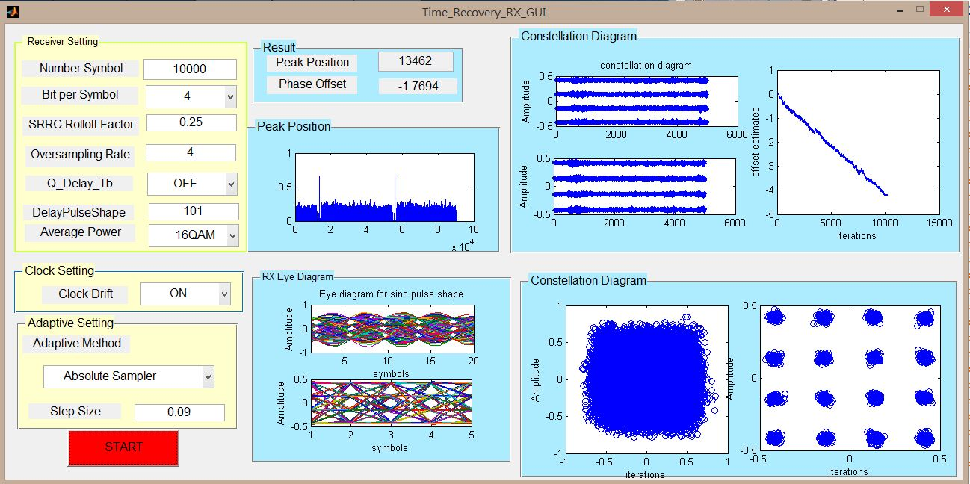
Absolute Sampler

Slide 10
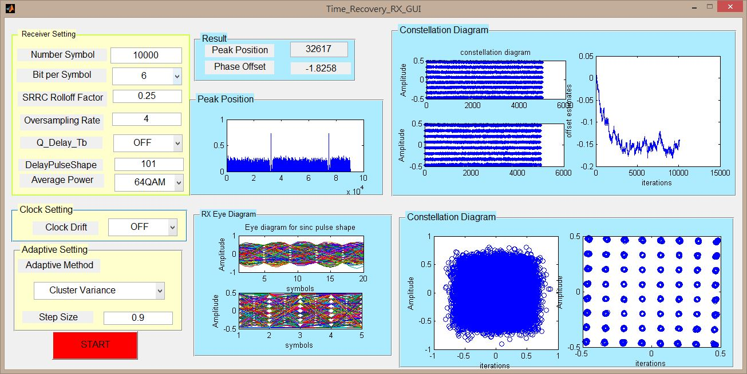
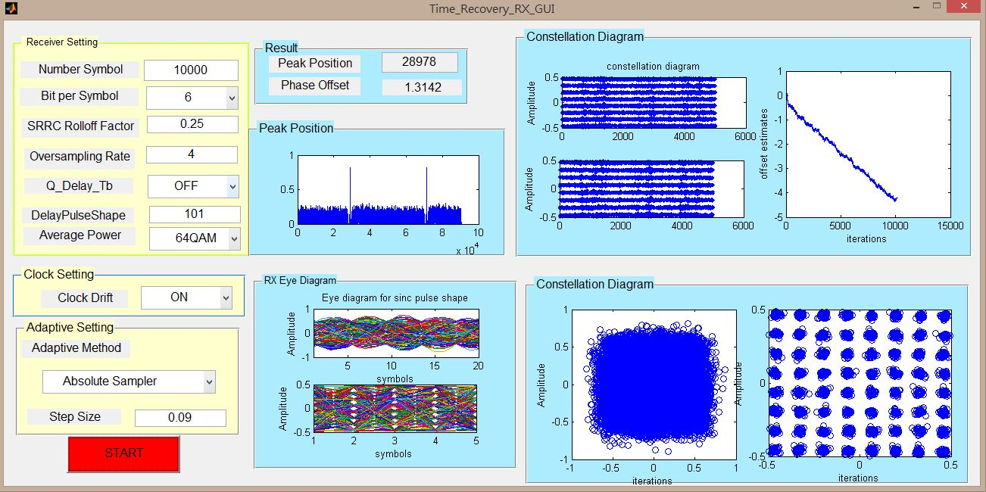
Cluster Variance no Clock Drift
Absolute Sampler with Clock Drift

